Slide 1
Бюджетный квест
Дивеево

Slide 2


Slide 3


Slide 4

Доход дедушки и бабушки Колобка-это:
А) Стипендия В) Пенсия
Б) Субсидия Г) Заработная плата

Slide 5
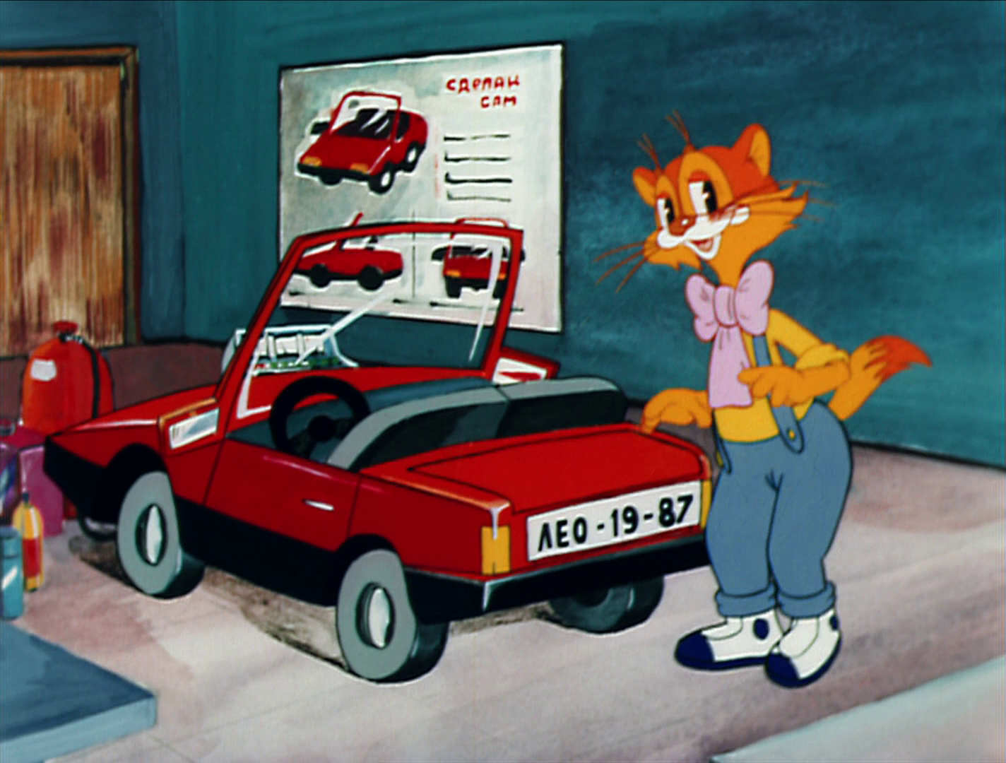
Какой налог, кот Леопольд платил за пользование автомобилем:
А)Акцизы В) Налог на игорный бизнес
Б) Налог на имущество Г) Транспортный налог

Slide 6

Кто,из героев мультфильма « Лунтик и его друзья» не является резидентом:
А) Лунтик В) Кузнечик « Кузя»
Б) Пчелёнок Г) Божья коровка « Мила»

Slide 7

На научные разработки Гена может получить из бюджета:
А) Кредит В) Грант
Б) Пособие Г) Депозит

Slide 8
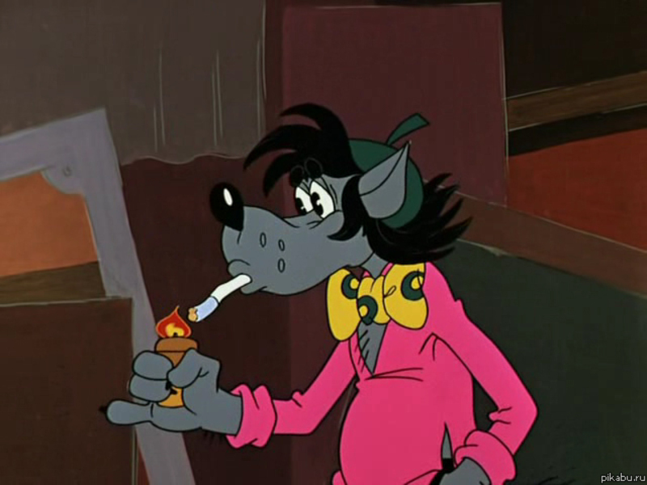
За курение в общественном месте Волк обязан заплатить в бюджет:
А) Пени В) Ничего
Б) Штраф Г) Государственную пошлину

Slide 9

Что, из бюджета получает семья Супергероев:
А) Дотации В) Грант
Б) Пособие многодетным семьям Г) Штраф

Slide 10

Что должны заплатить за регистрацию брака Русалочка и принц:
А) Свободу В) Налог на имущество
Б) Государственную пошлину Г) Штраф

Slide 11
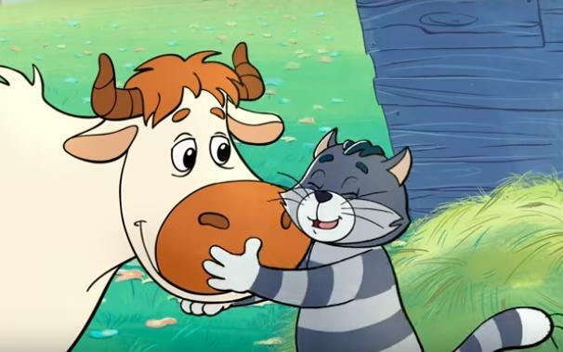
К какому виду доходов бюджета относится аренда коровы Мурки :
А) Налоговые доходы В) Неналоговые доходы
Б) Государственную пошлину Г) Штраф

Slide 12

Кто подписывает бюджет Зверополиса:
А) Мэр В) Заместитель мэра
Б) Полицейский Г) Все подписывают

Slide 13
Ответы на загадки
1. В) Пенсия
2. Г) Транспортный налог
3. А) Лунтик
4. В) Грант
5. Б) Штраф
6. Б) Пособие многодетным семьям
7. Б) Государственную пошлину
8. В) Неналоговые доходы
9. В) Неналоговые доходы

Slide 14
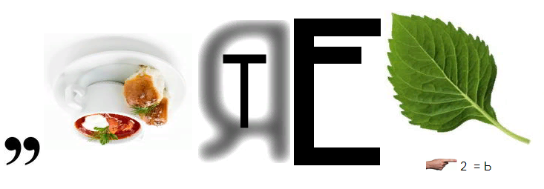
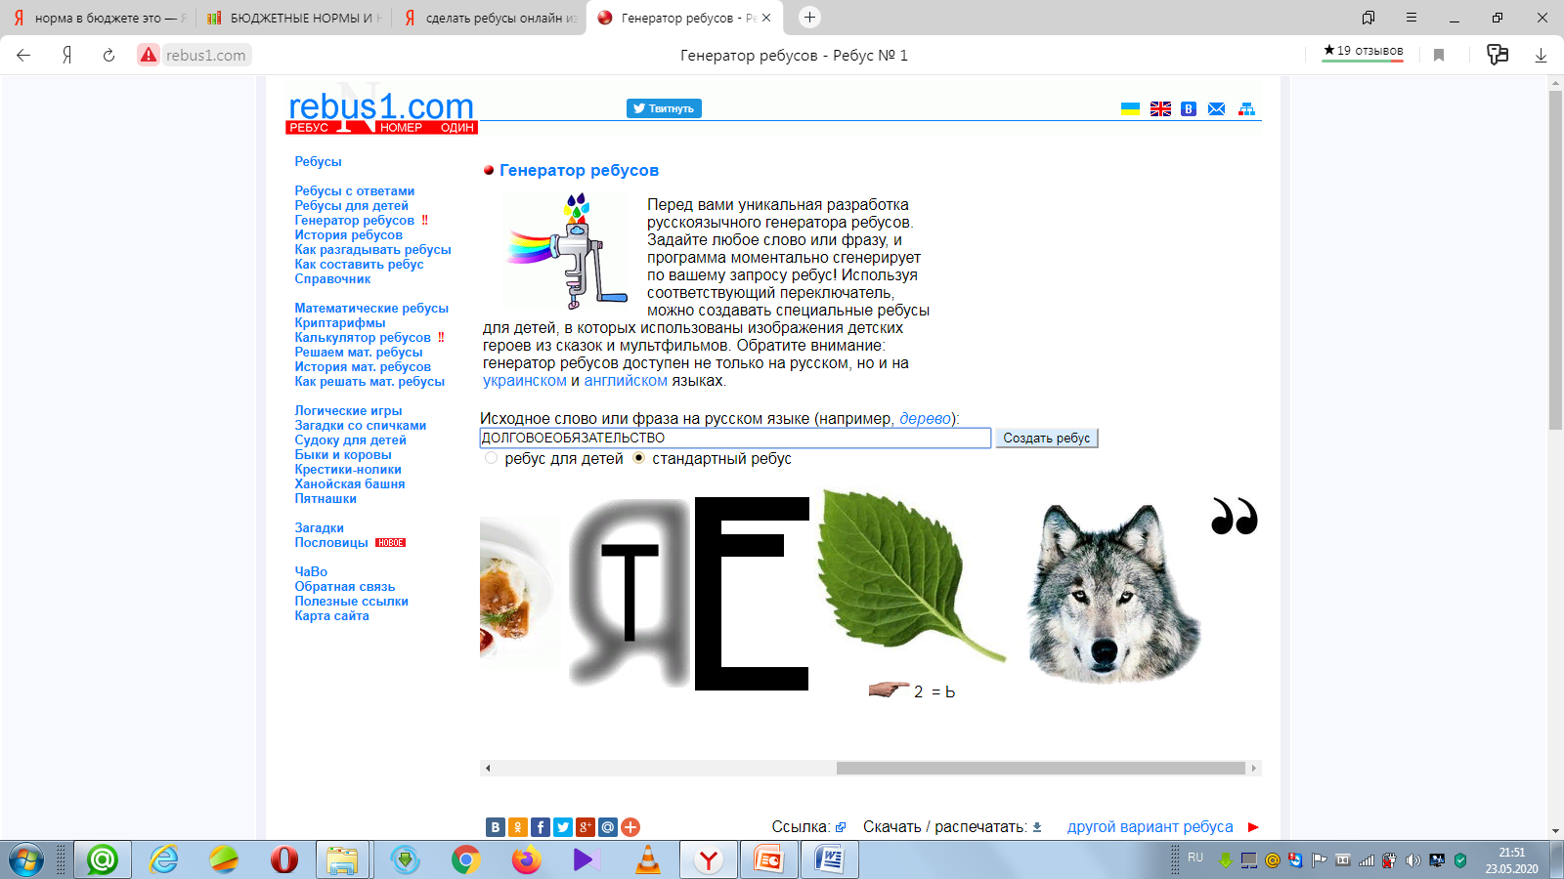
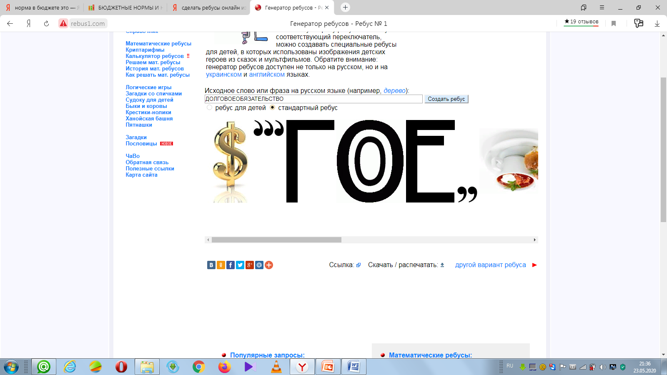
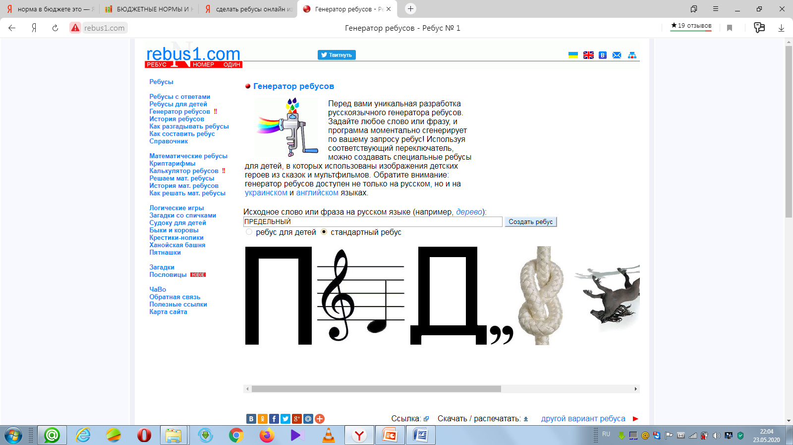
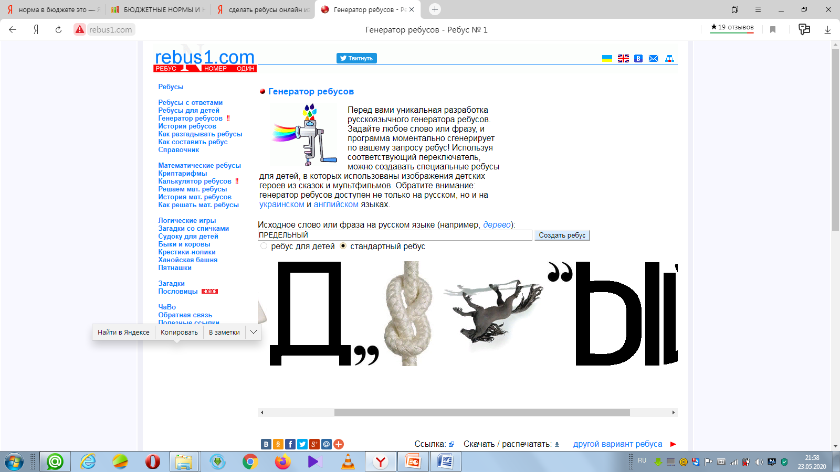
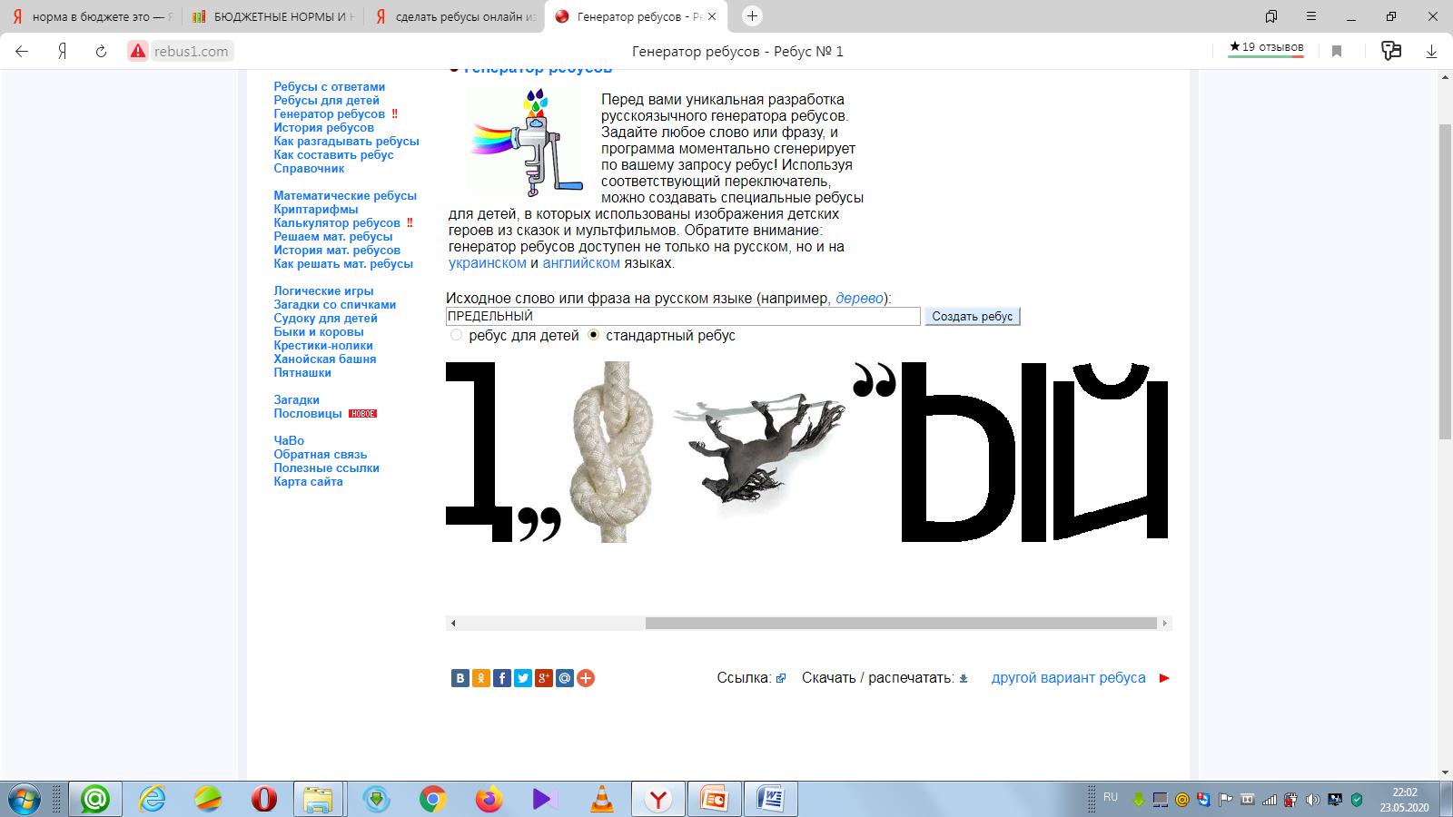
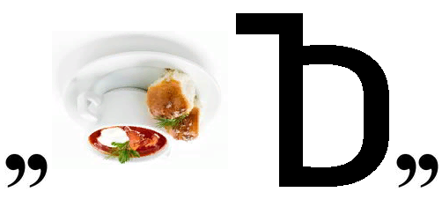
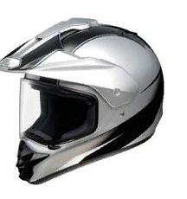
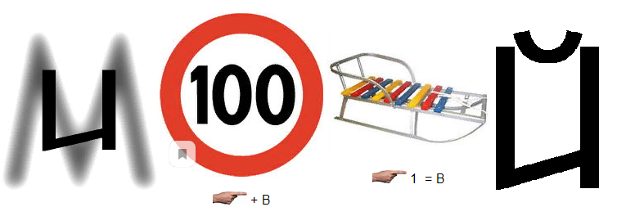
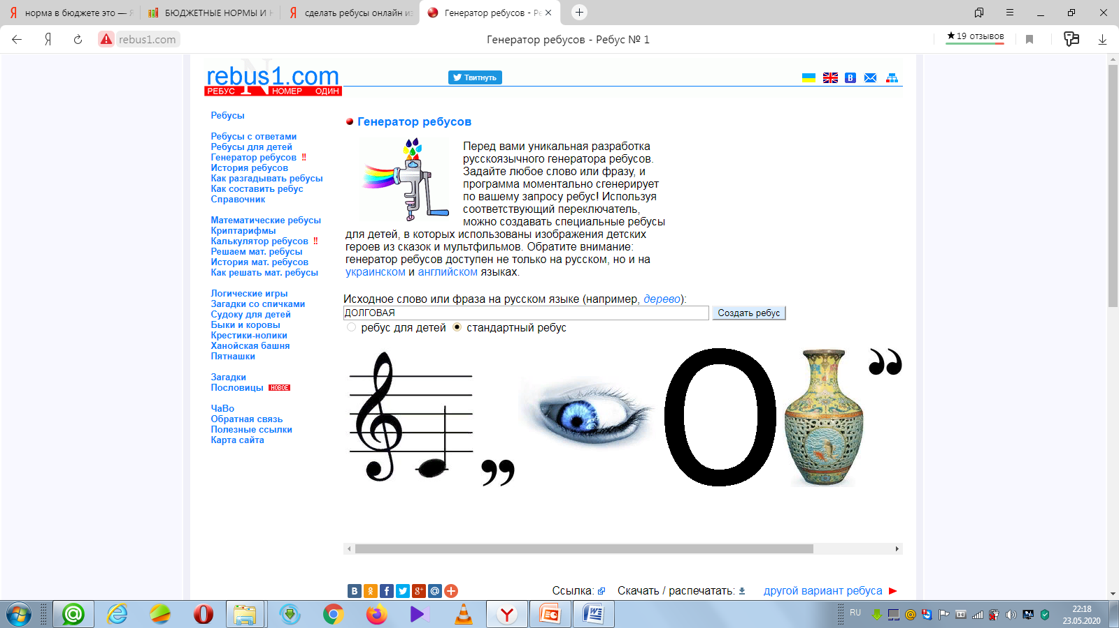
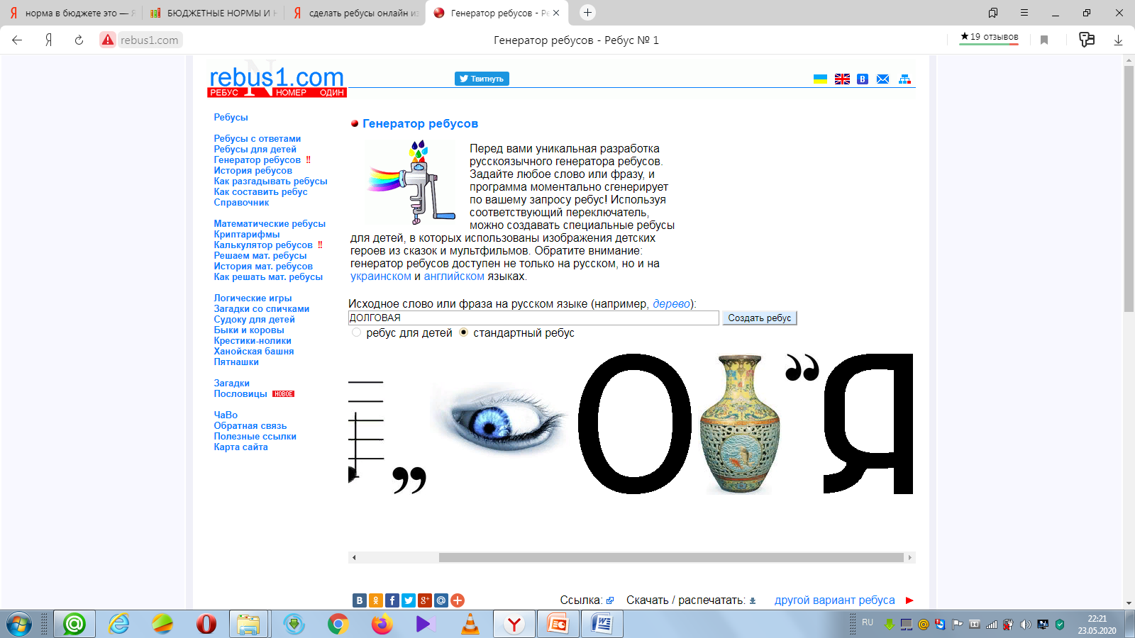
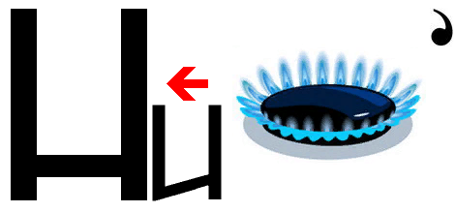
ЧАСТЬ 2. Ребусы.
1.
__________________________________
2.
__________________________________
3.

Slide 15
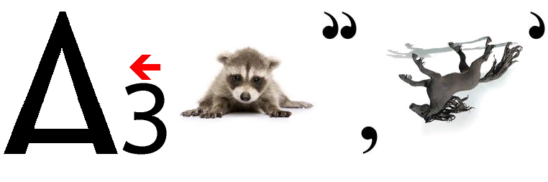
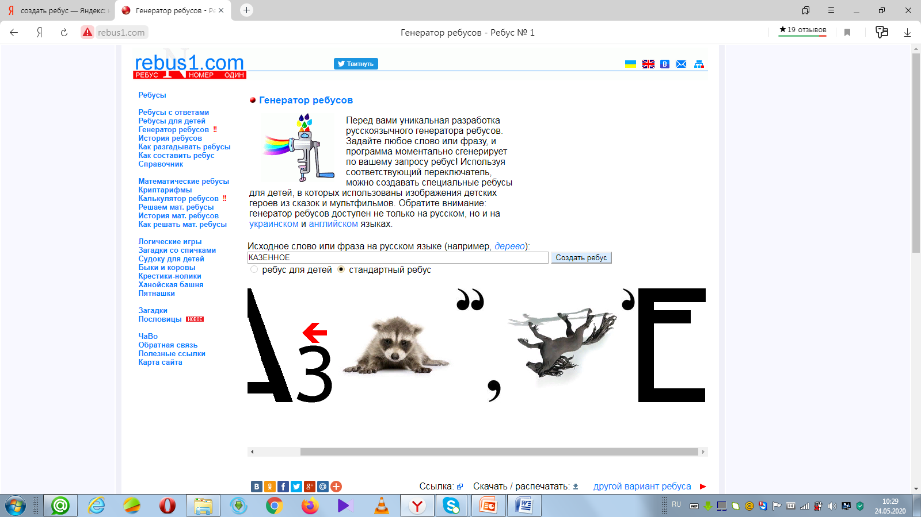
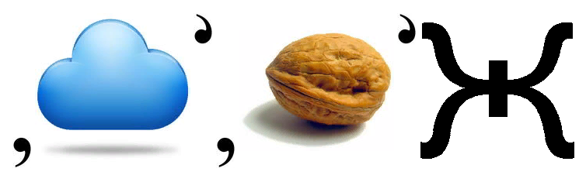
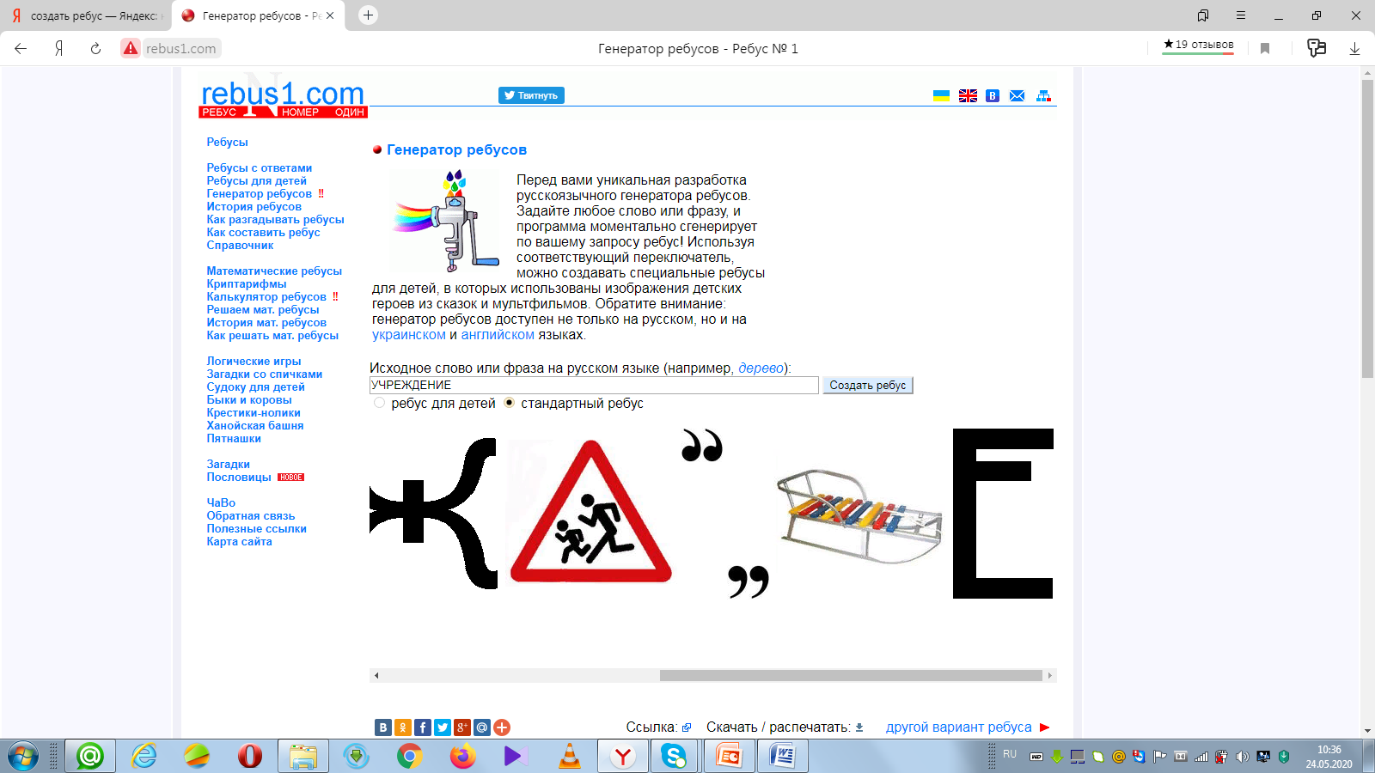
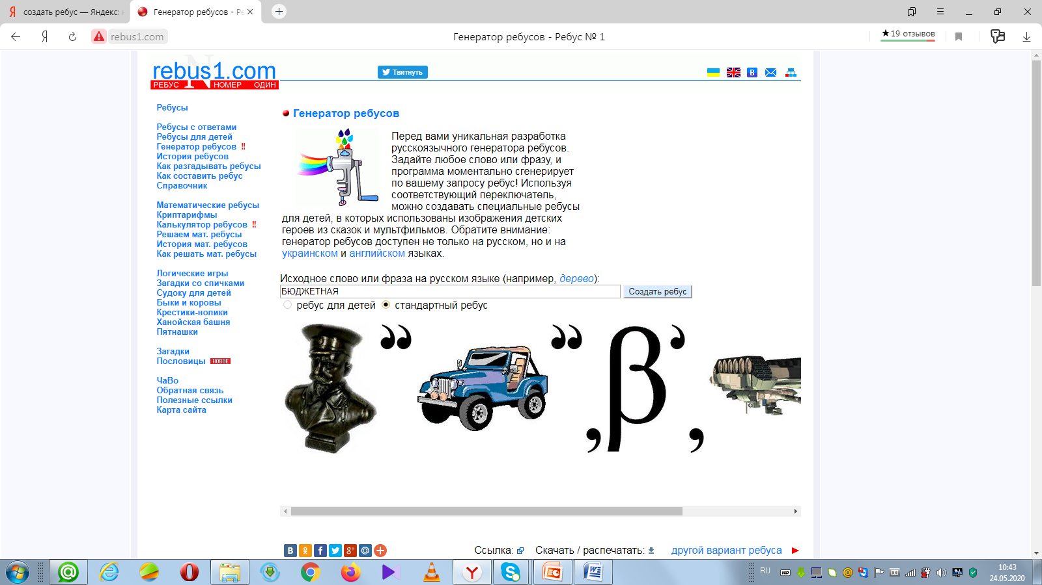
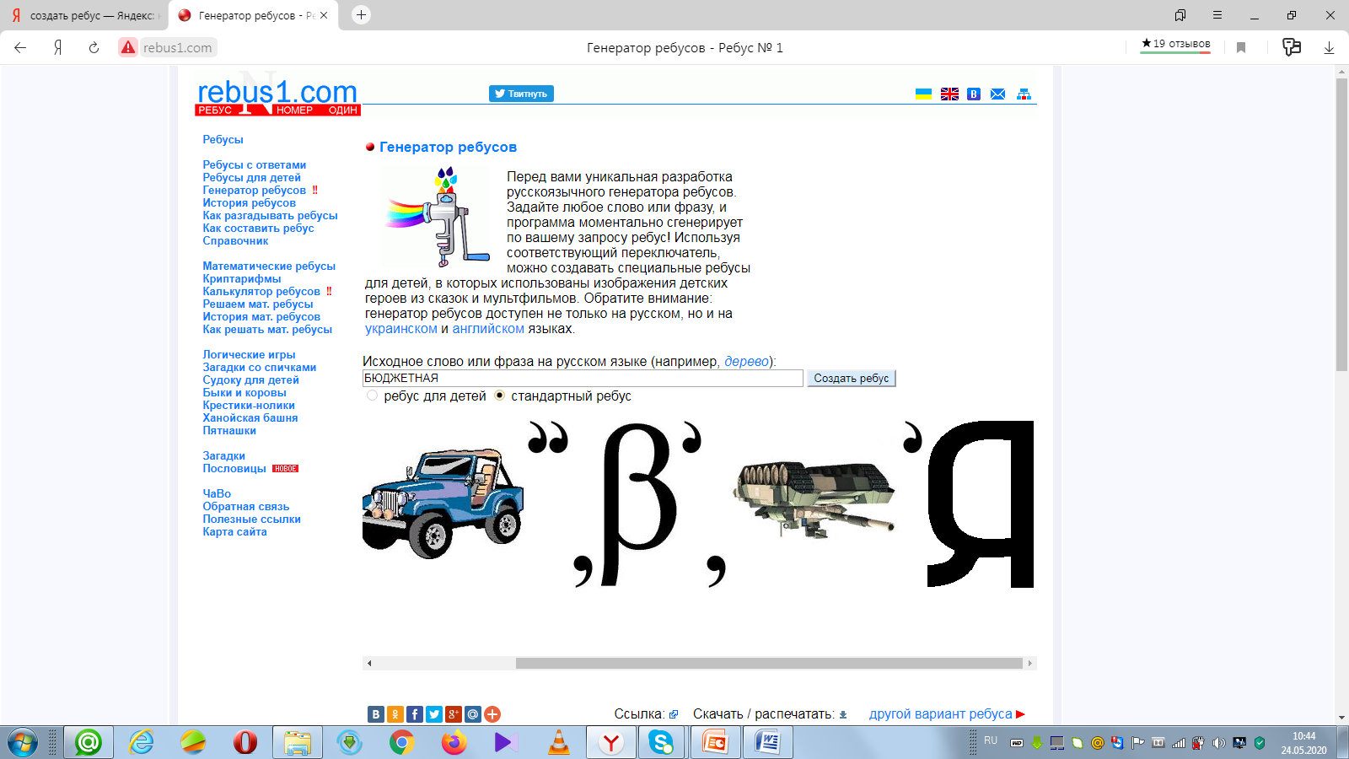
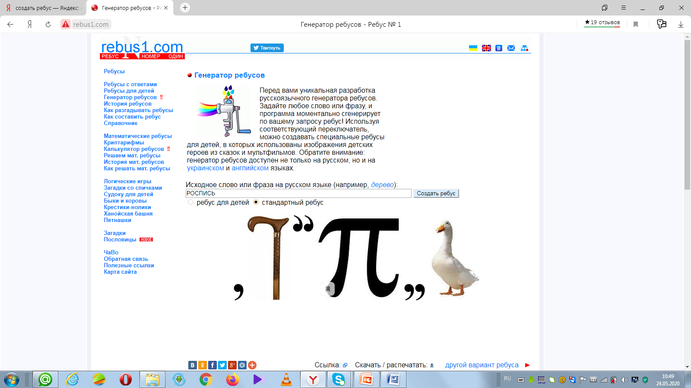
4.
__________________________________
5.

Slide 16
Подсказка №1 к ребусам:
1. Они могут быть краткосрочными, среднесрочными и долгосрочными.
2. Это совокупный объем привлечения средств в соответствующий бюджет.
3. Ведение осуществляется финансовым органом.
4. Финансовое обеспечение деятельности осуществляется за счет средств соответствующего бюджета на основании бюджетной сметы.
5. На ее основе организуется исполнение бюджета.

Slide 17
Подсказка №2 к ребусам:
1. Они полностью и без условий обеспечиваются всем находящимся в собственности имуществом, составляющую соответствующую казну, и исполняются за счет средств соответствующего бюджета.
2. Общая сумма привлечения средств в соответствующем финансовом году не должна превышать общую сумму средств, направляемых на финансирование дефицита соответствующего бюджета, и объемов погашения долговых обязательств.
3. Информация вносится в срок, не превышающий 5 рабочих дней с момента возникновения соответствующего обязательства.
4. Не имеет права предоставлять кредиты (займы), приобретать ценные бумаги.
5. Ее показатели должны соответствовать закону (решению) о бюджете.

Slide 18
Ответы на ребусы:
1. Долговое обязательство
2. Предельный объем заимствований
3. Долговая книга
4. Казенное учреждение
5. Бюджетная роспись

Slide 19
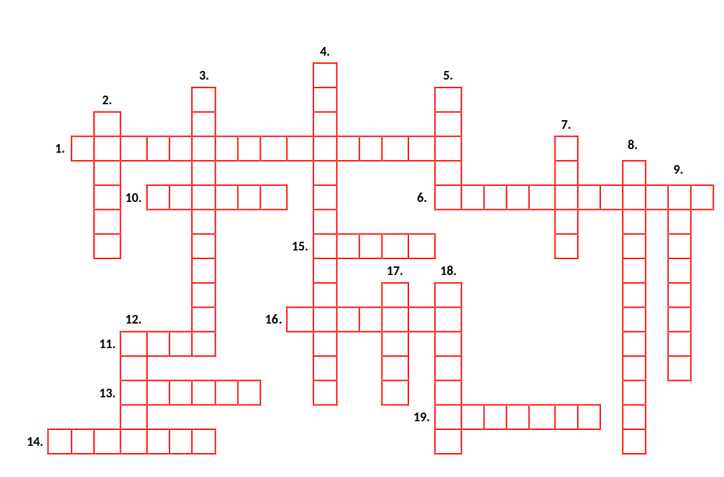
ЧАСТЬ 3. Кроссворд.

Slide 20
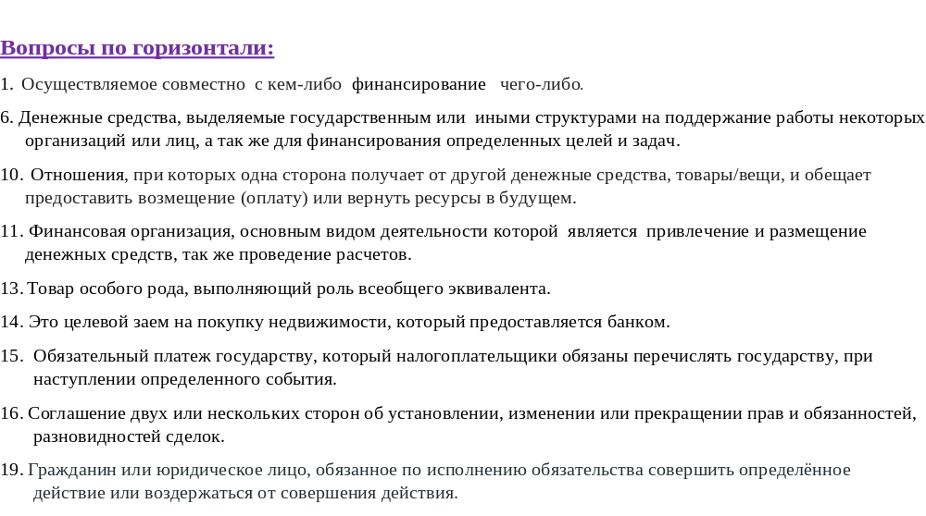

Slide 21
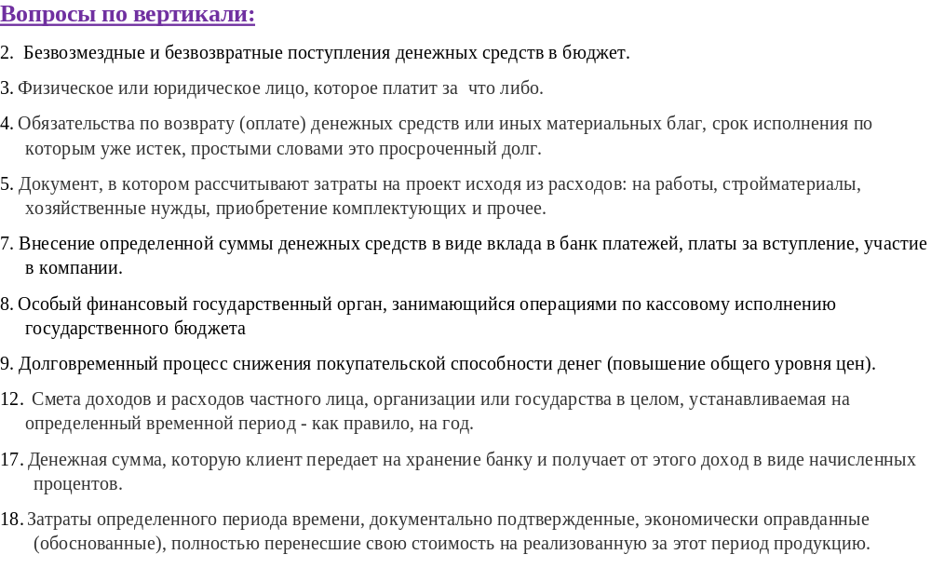

Slide 22
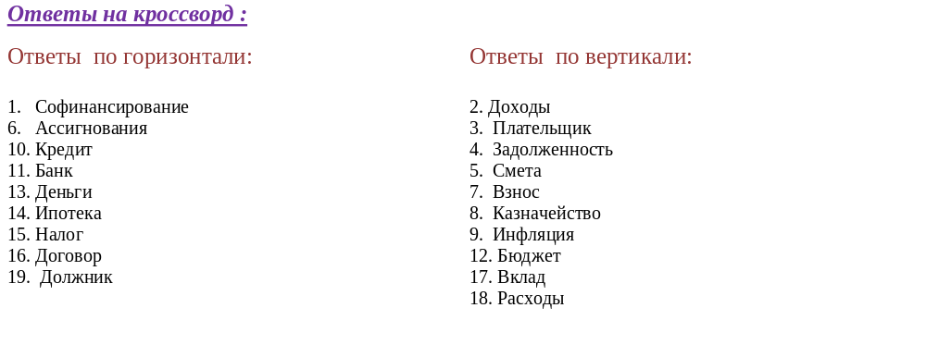

Slide 23


